Slide 1
Ιστορία Οικονομικών Θεωριών
Ενότητα 10: John Maynard Keynes
Σχολή Οικονομικών και Πολιτικών Επιστημών
Τμήμα Οικονομικών Επιστημών

Slide 2
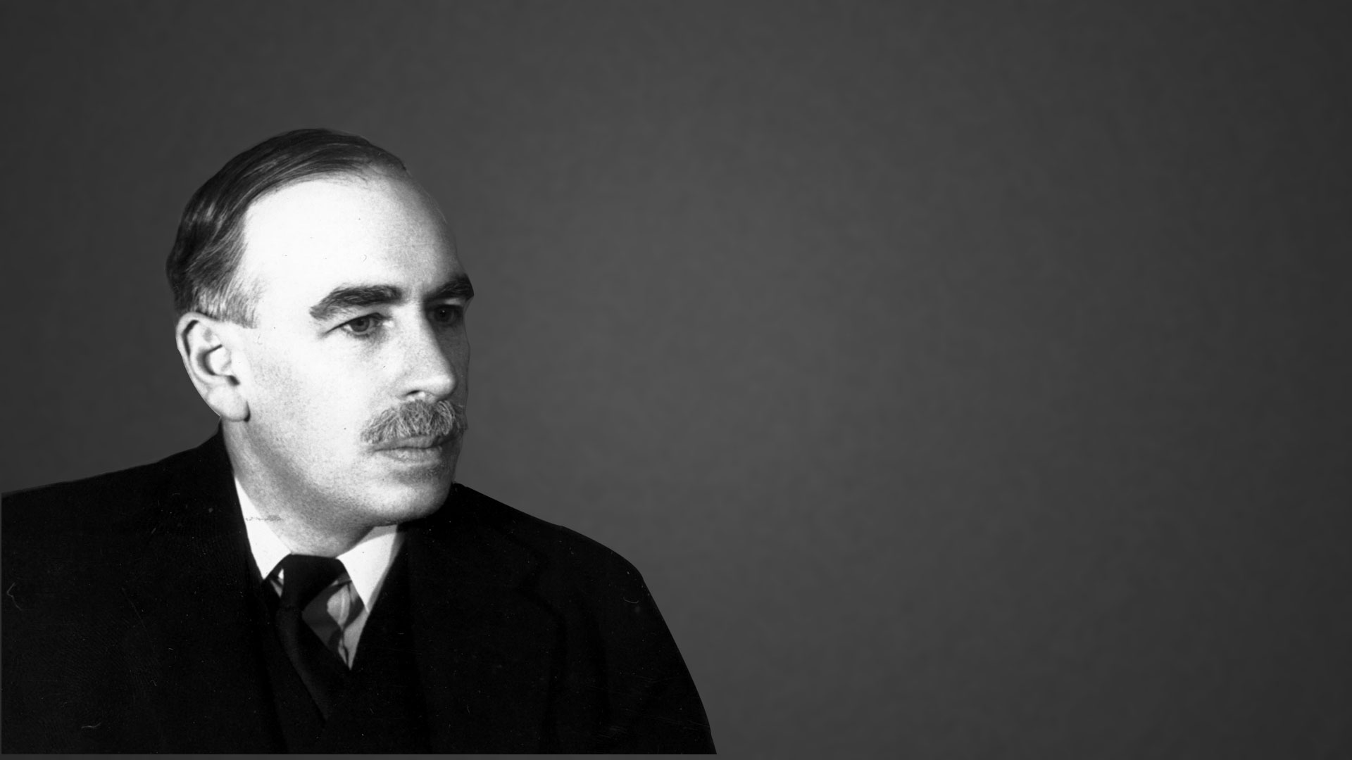
John Maynard Keynes 1883-1946

Slide 3
Ο Marshall σύμφωνα με τον Keynes
“Marshall. . . arrived very early at the point of view that the bare bones of economic theory are not worth much in themselves and do not carry one far in the direction of useful, practical conclusions. The whole point lies in applying them to the interpretation of current economic life.” (196)
“While attributing high and transcendent universality to the central scheme of economic reasoning, I do not assign any universality to economic dogmas. It is not a body of concrete truth, but an engine for the discovery of concrete truth.”(Marshall, quoted in Keynes 196)
“Economists must leave to Adam Smith alone the glory of the quarto, must pluck the day, fling pamphlets into the wind, write always sub specie temporis, and achieve immortality by accident, if at all.” (199)

Slide 4
Στοιχεία θεωρίας από τις βιογραφίες που γράφει ο Keynes
Ο Keynes πιστεύει στην σημασία και δυνατότητες του ατόμου- θεωρεί ότι κατέχει μια πρωτεϊκή δύναμη και δυνατότητα, από τους μεγάλους στοχαστές της ανθρωπότητας (Newton) ως τον καθημερινό άνθρωπο.
Αντιλαμβάνεται το άτομο ως μια πολύπλευρη οντότητα, (εν μέρη λογικό και εν μέρη κοινωνικό και όχι τόσο απαραίτητα λογικό ον) και προσπάθησε να τα κατανοήσει ως ολοκληρωμένες προσωπικότητες που λειτουργούν με βάση τη διαίσθηση (intuition) σε πολλά πράγματα.
Έδωσε πολύ μεγαλύτερη σημασία στην διαίσθηση ως μέρος του τρόπου με τον οποίο δημιουργείται γνώση, και πίστευε ότι πολλές φορές η σωστή διαίσθηση προηγούταν της επίσημης επιστημονικής απόδειξης.
Ήταν πάντα προσεκτικός με αφηρημένες θεωρίες που δεν έδιναν άμεσα την σχέση τους με την κοινωνική πραγματικότητα.
Αντί αυτού προτιμούσε να έχει αποτελέσματα και λύσεις που συνάδουν με την κοινή λογική.
Για τον Keynes η κοινή λογική βασιζόταν σε ένα βαθύ σύστημα θεωριών, παράδοσης, τρόπου έκφρασης, ηθικών και κοινωνικών κανόνων που συμβάλουν στην κατανόηση και λύση ενός προβλήματος.
Από τον Marshall πήρε επίσης και την σημασία της δημιουργίας καινούργιων ερμηνευτικών εργαλείων για να υπάρχει το πεδίο να συζητηθούν καινούριες πιθανές λύσεις.

Slide 5
Η κοινωνική διάσταση
Η κοινωνία σήμερα περισσότερο από ποτέ είναι βασισμένη στην ιδέα του ατόμου, και απαρτίζεται από ιδιώτες/άτομα. Όμως η κοινωνία είναι κάτι παραπάνω από την απλή αρίθμηση των μελών της.
Για την σωστή κατανόηση της μακροοικονομικής δυναμικής του συστήματος αυτό είναι ένα θεμελιώδες ζήτημα γιατί πρέπει να δημιουργήσουμε εργαλεία που μπορούν να αποτυπώσουν σωστά αυτήν την δυναμική και τις αλληλεπιδράσεις.
Ένα διαφορετικό (αλλά συγγενές) ζήτημα της γενικής οργάνωσης της μοντέρνας βιομηχανικής κοινωνίας είναι ότι δεν έχει την οργανική ενότητα για το ηθικό, κοινωνικό και αξιακό υπόβαθρο που έχει μια προ-βιομηχανική (παραδοσιακά) οργανωμένη κοινωνία.
Υπάρχει Θεμελιώδης Αβεβαιότητα (fundamental uncertainty) και από την πλευρά του ατόμου αλλά και της ίδιας της δυναμικής του συστήματος.
Θεωρίες της αξίας που έχουμε αναφέρει:
Θεωρίες αντικειμενικής αξίας (Objective theories of value): το κόστος παραγωγής ως οδηγός της αξίας.
Θεωρίες υποκειμενικής αξίας(Subjective theories of value): προσφορά και ζήτηση, η τιμή της αγοράς.

Slide 6
Ο βιομηχανικός αστικός πολιτισμός
Ένας πολιτισμός όπως ο υπάρχων, που δίνει έμφαση στην ιδιωτική ελευθερία και πρωτοβουλία, καλό θα ήταν, για να γίνεται εύκολα προσεγγίσιμος η ακόμη και κατανοητός, να αναφέρεται σε όρους τους οποίους ο ιδιώτης μπορεί και να κατανοήσει και σε ένα βαθμό να εσωτερικεύσει.
Η ιδέα της υποκειμενικής αξίας που έχει ως μέτρο τις ανάγκες του ιδιώτη δίνει αυτή την δυνατότητα- δυνατότητα άμεσης προσέγγισης ενός αφηρημένου πλαίσιού με τις (καθημερινές) εμπειρίες και βιωματικές αλήθειες με τις οποίες ο ιδιώτη έχει κάποια τριβή.
Η ιδέα της υποκειμενικής αξίας και της αγοράς ως της κύριας έκφανσης της, δίνει μια χειροπιαστή διάσταση στο πρόβλημα της αξίας των προϊόντων που την κάνει άμεσα κατανοητή για το άτομο.
Αλλά τι γίνεται εάν η αγορά δεν παράγει τιμές οι οποίες είναι λογικές, η τουλάχιστον δεν συνάδουν με άλλα συστήματα αξίων που έχει ο ιδιώτης?
Τι συμβαίνει εάν οι τιμές αγοράς για μια γκάμα προϊόντων πλέον δεν βγάζουν κανένα νόημα για τον ιδιώτη σε τέτοιο βαθμό που αισθάνεται ότι το συλλογικό σύστημα αξιών (η αγορά και οι τιμές των προϊόντων) έχει ελαχίστη σχέση με το πως αντιλαμβάνεται αυτός τον κόσμος.

Slide 7
Το ζήτημα της ανεργίας
Ίσως το ζήτημα αυτό της απόστασής μεταξύ των πιστεύω του ιδιώτη και των τιμών της αγοράς, όταν δεν επηρεάζει ουσιαστικά το πρόβλημα επιβίωσης η ακόμη και το άμεσο κοινωνικό του περιβάλλον δεν είναι και τόσο φλέγων.
Το πρόβλημα γίνεται ζωτικής σημασίας όταν πια έχουμε ανεργία, η πιο γενικά όταν υπάρχουν ουσιαστικά προβλήματα στην λειτουργία της αγοράς εργασίας.
Εάν η αγορά εργασίας δεν δίνει λύσεις που συνάδουν με τα ελάχιστα που χρειάζεται ο ιδιώτης για να επιβιώσει τότε το πρόβλημα για τον ιδιώτη γίνεται υπαρξιακό.
Στην σημερινή κοινωνία παρότι οι τιμές αγοράς καθορίζουν την κατανομή του πλούτου του συστήματος, δεν έχουν το ηθικό βάρος και το αφήγημα που οι παραδοσιακές κοινωνίες έχουν για στήριξη στο δικό τους πρόβλημα της κατανομής εργασίας και προϊόντων.
Το αποτέλεσμα είναι η δημιουργία μια απόσταση μεταξύ των αξιών/τιμών της αγοράς και του μωσαϊκού ηθικών αξιών που συνθέτει το ηθικό κόσμο των ιδιωτών και απορρέει από τα θραύσματα παράδοσης, κοινωνικών κανόνων και φραγμών και οικογενειακών και άλλων αξιών που καθορίζουν το αξιακο σύμπαν του ατόμου.

Slide 8
Σε αυτό το σύμπαν αξιών η θέση της εργασίας είναι κεντρική.
Είναι κεντρική γιατί είναι ο βασικός άξονας μέσω του οποίου ο ιδιώτης έρχεται σε επαφή με το ευρύτερο κοινωνικό σύνολο και δηλώνει από το κοινωνικό σύνολο την αξία που δίνει σε αυτόν/αυτήν ως παραγωγικό μέλος της κοινωνίας.
Ο μισθός που λαμβάνει ο ιδιώτης δεν είναι μόνο –συνεπώς- μεγάλης σημασίας γιατί δίνει τις δυνατότητες διαβίωσης για τον ίδιο και την οικογένεια του, αλλά γιατί έμμεσα δίνει και το στίγμα του πόσο η κοινωνία μέσω των μηχανισμών της αποδέχεται και δίνει αξία στην εργασία του ιδιώτη.
Η ανεργία δεν είναι απλά ένα τεχνικό πρόβλημα που μειώνει την παραγωγικότητα της οικονομίας η και δημιουργεί πρόβλημα διαβίωσης για κάποια μέλη της κοινωνίας, αλλά έχει την δυναμική να αποσταθεροποιήσει την κοινωνία γενικά καθώς απαξιώνει μέλη της μέσω μιας προβληματικής (η μη λειτουργικής) αγοράς εργασίας.

Slide 9
Η ανεργία ως ένα αξιακό πρόβλημα του σημερινού πολιτισμού
“Men will not always die quietly. For starvation, which brings to some lethargy and a helpless despair, drives other temperaments to the nervous instability of hysteria and to a mad despair. And these in their distress may overturn the remnants of organization, and submerge civilization itself in their attempts to satisfy desperately the overwhelming needs of the individual. This is the danger against which all our resources and courage and idealism must now co-operate.”(Keynes, 1919, The Economic Consequences of the Peace, 1.4)

Slide 10
Ανεργία και ελλιπής παραγωγή
“Most treatises on the theory of value and production are primarily concerned with the distribution of a given volume of employed resources between different uses and with the conditions which, assuming the employment of this quantity of resources, determine their relative rewards and the relative values of their products.” (Keynes, GT, Chapter 2)
Η ανεργία εργατών και γενικά η έλλειψη παραγωγικής χρήσης πόρων ως ένα συνηθισμένο και γενικό πρόβλημα του καπιταλιστικού συστήματος.

Slide 11
Πραγματική ζήτηση (Effective demand)
Στην κλασική και νεοκλασική θεωρία ο ανταγωνισμός πάντα ωθεί το σύστημα στην πλήρη απασχόληση.
Σε αυτό το σημείο έχουμε ένα σημείο γενικής σταθερότητας/ισορροπίας.
Ο Keynes όμως βρίσκει ότι αυτό το σημείο γενικής σταθερότητας στην πραγματικότητα, όταν μια οικονομία βρίσκεται εκεί, είναι συνήθως κάτω από το σημείο της πλήρους απασχόλησης.
“This analysis supplies us with an explanation of the paradox of poverty in the midst of plenty. For the mere existence of an insufficiency of effective demand may, and often will, bring the increase of employment to a standstill before a level of full employment has been reached.”
“Moreover the richer the community, the wider will tend to be the gap between its actual and its potential production; and therefore the more obvious and outrageous the defects of the economic system.”

Slide 12
Οι τιμές αγοράς δεν είναι ένα γενικό σύστημα/πλαίσιο που δηλώνει πάντα τις αξίες των προϊόντων, αλλά ισχύει μόνο υπό συγκεκριμένες συνθήκες
Thus the analysis of the propensity to consume, the definition of the marginal efficiency of capital and the theory of the rate of interest are the three main gaps in our existing knowledge which it will be necessary to fill. When this has been accomplished, we shall find that the theory of prices falls into its proper place as a matter which is subsidiary to our general theory. (Keynes, GT, chapter III)

Slide 13
Η κοινωνία στην οποία θέλουμε να ζούμε
There are valuable human activities which require the motive of money-making and the environment of private wealth-ownership for their full fruition. Moreover, dangerous human proclivities can be canalised into comparatively harmless channels by the existence of opportunities for money-making and private wealth, which, if they cannot be satisfied in this way, may find their outlet in cruelty, the reckless pursuit of personal power and authority, and other forms of self-aggrandisement. It is better that a man should tyrannise over his bank balance than over his fellow-citizens; and whilst the former is sometimes denounced as being but a means to the latter, sometimes at least it is an alternative.”
“The task of transmuting human nature must not be confused with the task of managing it.”

Slide 14
Ο Τρίτος δρόμος
“At any rate we do not need to go for full socialisation of resources- what we need is a third way.”
“The central controls necessary to ensure full employment will, of course, involve a large extension of the traditional functions of government.”
“Whilst, therefore, the enlargement of the functions of government,..., would seem to a nineteenth-century publicist or to a contemporary American financier to be a terrific encroachment on individualism, I defend it, on the contrary, both as the only practicable means of avoiding the destruction of existing economic forms in their entirety and as the condition of the successful functioning of individual initiative.”

Slide 15
Το μήνυμα του Keynes
Οι τιμές (λογιστικές η τιμές αγοράς) που υπάρχουν στην σημερινή οικονομία βασίζονται σε συμβάσεις που θεσπίζονται από την κοινωνία για πολλούς και συχνά αντικρουόμενους σκοπούς.
Η συνεχής τεχνολογική πρόοδος του πολιτισμού μας μαζί με την θέση ότι τα άτομα έχουν ένα δικαίωμα ελευθέριας στην έκφραση και στις αποφάσεις τους ως αναφορά τα προϊόντα, την εργασία κλπ., δίνει στις τιμές αυτές, που βασίζονται σε συμβάσεις κοινής αποδοχής ένα αβέβαιο παρόν και μέλλον.
Η αβεβαιότητα της ανθρώπινης ύπαρξης και των αποτελεσμάτων των ανθρωπίνων ενεργειών πάντα υπήρχε. Αλλά η βιομηχανική επανάσταση με την συνεχή τεχνολογική πρόοδο, μαζί με τον κοινωνικό μετασχηματισμό και την καινούρια σημασία του ιδιώτη ως η κεντρική κοινωνική δομή δημιουργεί ένα εκρηκτικό κοινωνικό περιβάλλον που δεν έχει εύκολα σημείο ισορροπίας- και σίγουρα δεν καταλήγει σε αυτό αυτόματα.
Η δουλειά του οικονομολόγου είναι να βρει και να δημιουργήσει ένα πλαίσιο συμφωνίας για την δημιουργία κοινά ωφέλιμων και κοινά «λογικών» η «αποδεκτών» λύσεων που συνδυάζει τεχνική γνώση με κάποια εφευρετικότητα, και ίσως λίγη τρέλα.

